Slide 1

实验二
DTW
陈杨

Slide 2
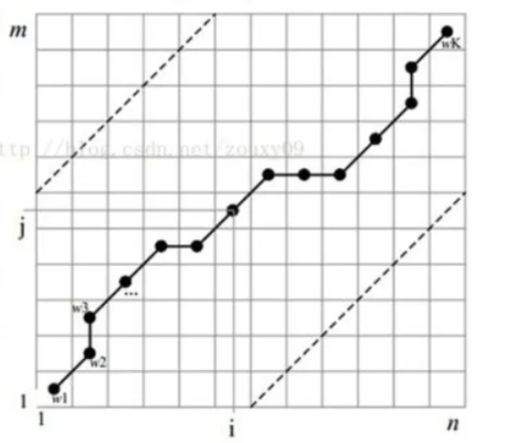
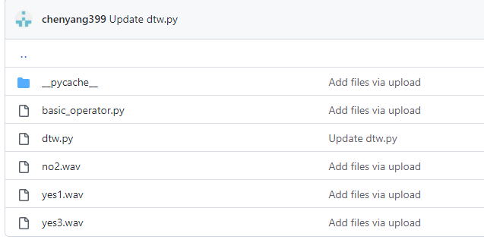

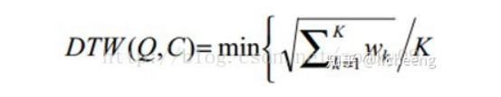
实验描述
学习并掌握
Python,
Numpy,
Matplotlib
理解DTW算法原理，参考博客如下
https://blog.csdn.net/chenxy_bwave/article/details/121052541
https://blog.csdn.net/chenxy_bwave/article/details/121052541本实验给定三个音频文件yes1.wav no2.wav yes3.wav
核心算法的dtw.py文件和函数工具包basic_operator.py

Slide 3
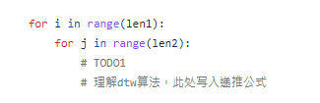
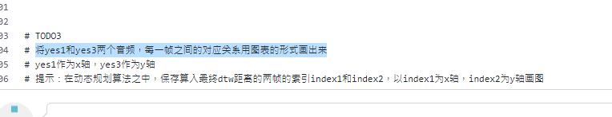
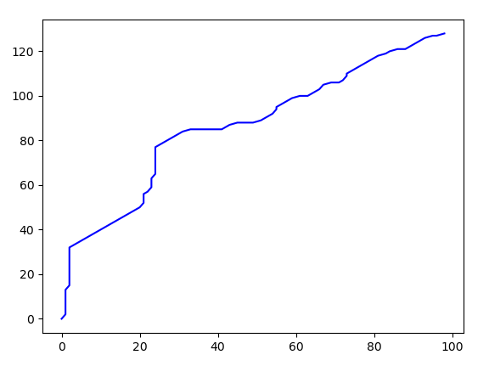

任务描述
TODO3：
将yes1和yes3两个音频帧与帧之间的对应关系画出来，下面以yes1与no2的关系图为例
TODO1：理解DTW算法，写入递推公式
TODO2：
计算yes1和no2的dtw距离
计算yes3和yes1的dtw距离

Slide 4
提交要求
长江雨课堂上提交
1. TODO2 之中打印的距离
2. TODO3 之中输出的图表

Slide 5
参考代码
https://github.com/chenyang399/dtw.git
答疑 （微信或实验室）
陈杨
实验课地点
星期四10:00-11:40 [3-17] 周(开始于 2023-03-02)津南实验楼A区203,津南实验楼A区204(津 南校区,津南校区 津南综合实验楼,津南综合实验楼)
推荐文献 https://www.ee.columbia.edu/~dpwe/papers/Itak75-lpcasr.pdf
https://rtavenar.github.io/blog/dtw.html#bibliography
Notes:
https://haythamfayek.com/2016/04/21/speech-processing-for-machine-learning.html

